Slide 1

義人因信得生
哈巴谷書第二章

Slide 2
【前言】
哈巴谷觀看社會上的罪惡，神的回答超乎他對神的認識，在他的困惑中，他仍繼續等候神，期待神向他解釋，使他明白祂的作為。有時我們也會遇到類似的情景，一些問題的呈現使我們懷疑困惑，但人就是只能根據自己的經驗、瞭解，嘗試解釋現象，但平面圖和立體圖是絕然不同的，因為立體圖是超越時空的。神要他清楚寫下祂的默示，預告神對迦勒底人的命定與審判，神啟示他一個立體圖像並且提升他屬靈的視野，讓他看見「當耶和華在他的聖殿中，全地的人都當在祂面前肅敬靜默」，因為祂是神，人類的歷史在祂手中。

Slide 3
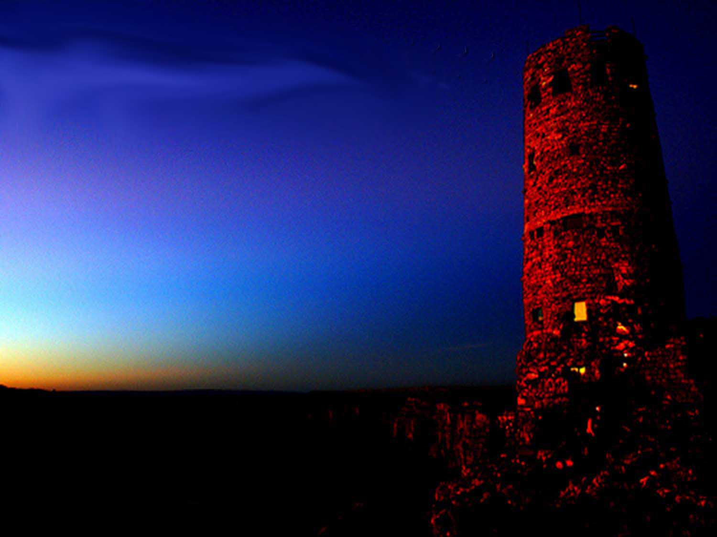
我要站在守望所，立在望樓上觀看，看耶和華對我說甚麼話，我可用甚麼話向他訴冤。(哈2:1)

Slide 4

迦勒底人自高自大，心不正直；惟義人因信得生。
1 我要站在守望所，立在望樓上觀看，看耶和華對我說甚麼話，我可用甚麼話向他訴冤（向他訴冤：或譯回答所疑問的）。2 他對我說：將這默示明明地寫在版上，使讀的人容易讀（或譯：隨跑隨讀）。3 因為這默示有一定的日期，快要應驗，並不虛謊。雖然遲延，還要等候；因為必然臨到，不再遲延。4 迦勒底人自高自大，心不正直；惟義人因信得生。Behold, as for the proud one, His soul is not right within him; But the righteous will live by his faith. (NASU)

Slide 5
5 迦勒底人因酒詭詐，狂傲，不住在家中，擴充心欲，好像陰間。他如死不能知足，聚集萬國，堆積萬民都歸自己。6 這些國的民豈不都要提起詩歌並俗語譏刺他說：禍哉！迦勒底人，你增添不屬自己的財物，多多取人的當頭，要到幾時為止呢？7 咬傷你的豈不忽然起來，擾害你的豈不興起，你就作他們的擄物嗎？8 因你搶奪許多的國，殺人流血，向國內的城並城中一切居民施行強暴，所以各國剩下的民都必搶奪你。9 為本家積蓄不義之財、在高處搭窩、指望免災的有禍了！ 。

Slide 6
10 你圖謀剪除多國的民，犯了罪，使你的家蒙羞，自害己命。11 牆裡的石頭必呼叫；房內的棟樑必應聲。12 以人血建城、以罪孽立邑的有禍了！13 眾民所勞碌得來的被火焚燒，列國由勞乏而得的歸於虛空，不都是出於萬軍之耶和華嗎？14 認識耶和華榮耀的知識要充滿遍地，好像水充滿洋海一般。15 給人酒喝、又加上毒物、使他喝醉、好看見他下體的有禍了！16 你滿受羞辱，不得榮耀；你也喝吧，顯出是未受割禮的！耶和華右手的杯必傳到你那裡；你的榮耀就變為大大地羞辱。

Slide 7
17 你向黎巴嫩行強暴與殘害驚嚇野獸的事必遮蓋你；因你殺人流血，向國內的城並城中一切居民施行強暴。18 雕刻的偶像，人將它刻出來，有甚麼益處呢？鑄造的偶像就是虛謊的師傅。製造者倚靠這啞巴偶像有甚麼益處呢？19 對木偶說：醒起！對啞巴石像說：起來！那人有禍了！這個還能教訓人嗎？看哪，是包裹金銀的，其中毫無氣息。20 惟耶和華在他的聖殿中；全地的人都當在他面前肅敬靜默。

Slide 8
一、先知等候神的答覆 (1節)
「站在守望所，立在望樓上觀看」是比喻等待神的指示，不一定是真的站在城牆上的守望台。先知不確定神是否真的要使用迦勒底人來審判猶大，他的心思混亂，還帶著許多的疑惑，所以要「看耶和華對我說什麼話」。

Slide 9
二、神再次回答說祂也要懲罰迦勒底人(2~4節)
2-4 節是神對先知的第二次回答：迦勒底人也將受罰。先知等待神的結果是聽到了神更清楚的回答，並且 神要他「將這默示明明地寫在版上，使讀的人容易讀」，幫助百姓預備好接受神的拆毀與對國家的命定。神在聖經裡的預言，並不是為了滿足我們的好奇心，讓我們看看預言會不會應驗；而是要我們預備好自己、也要我們幫助別人預備好迎接神。

Slide 10
三、迦勒底人的五個災禍(5~20節)
5-20節是神向迦勒底人宣告的五禍。迦勒底人的前三禍包括：（1）擄掠別人、施行強暴的人有禍了（5-8節），因為搶奪者必被「搶奪」；（2）倚靠錢財、仰仗勢力的人有禍了（9-11節），因為犯罪者必然「自害己命」；（3）以人血建城、以罪孽立邑的有禍了（12-14節），因為不義的所得必然「歸於虛空」。迦勒底人的後兩禍包括：（4）羞辱人的有禍了（15-17節），因為羞辱人的必受羞辱；（5）敬拜偶像的有禍了（18-19節），因為倚靠偶像的必然落空。

Slide 11
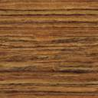


巴比倫的五禍
第一禍
2:5-8
搶奪多國 vs 被各國餘民所搶
第二禍
2:9-11
剪除多民 vs 自害己命
第三禍
2:12-14
人的勞碌成空 vs 神的知識遍地
第四禍
2:15-17
巴比倫的杯 vs 神的杯
第五禍
2:18-20
偶像 vs 真神

Slide 12
【問答題】
問題(一)：哈巴谷第二次問神之後（一12-17），他如何等候神？我們也是要如此等候神？
問題(二)：神為何要哈巴谷將默示寫在版上？
問題(三)：可否敘述神對迦勒底人的審判罪狀？這些審判預言後來如何應驗了？
問題(四)：第十四節滿有盼望的預言，為什麼會穿插在災禍之警告中？

Slide 13

哈巴谷書：在困境中的信心

Slide 14
引用「義人必因信得生」的新約經文
因為 神的義正在這福音上顯明出來；這義是本於信，以至於信。如經上所記：「義人必因信得生。」（羅1：17）
沒有一個人靠著律法在 神面前稱義，這是明顯的；因為經上說：「義人必因信得生。」 （加三11）
只是義人（有古卷：我的義人）必因信得生。他若退後，我心裡就不喜歡他。 我們卻不是退後入沉淪的那等人，乃是有信心以致靈魂得救的人。 （來10:38-39）

Slide 15
「義人必因信得生」新約多次引用此經文說明因信稱義的真理（羅一17；加三11；來十38-39）。希伯來文的「信אֱמוּנָה」原文意思是「堅固、忠誠、堅定不移、穩固」，而希臘文的「信πίστις」原文意思是「堅信、相信、忠貞、忠實」。因此「信心」和「忠心」在英文裡就是同一個詞 faith，「信心」也意味著「忠心」，真正的「信心」是對神持續的「忠心」，而不是只有剎那間的相信。所以，主耶穌反復宣告：「惟有忍耐到底的必然得救。」（太十22；二十四13；可十三13）。

Slide 16
「惟義人因信得生」既是回答「惡人圍困義人」，也回應了「惡人吞滅比自己公義的，祢為何靜默不語呢」（一13）。先知眼中的「義人」和「惡人」是根據他們是否謹守律法、顯明公理；但實際上，地上沒有一個人能行全律法，「沒有一個人靠著律法在神面前稱義」（加三11）。人被神稱為義的唯一途徑，就是效法「亞伯拉罕信神，這就算為他的義」（羅四3；創十五6）。因此「義人」不是行為公義的人，而是忠心信靠神的人，他們「不是有自己因律法而得的義，乃是有信基督的義，就是因信神而來的義」（腓三9），他們必在神的試煉中「因信得生」。

Slide 17

【結論】
神並沒有像哈巴谷所以為的「靜默不語」（一3、13），祂不但對迦勒底人的罪惡明察秋毫，對猶大的罪惡也洞若觀火。神洞察一切，祂使用迦勒底人來管教猶大。在先知看來是「惡人吞滅比自己公義的」，但神「若究察罪孽，誰能站得住呢」（詩一百三十3）。不管世人如何熱鬧地抵擋神、對付神「祭司的國度」，他們所依靠的偶像和勢力，最終都將成為虛無。唯有又真又活的神始終穩坐在「祂的聖殿中」，也住在祂的百姓中間，掌管人類的歷史、執行對全地的審判。神絕不姑息罪惡，對猶大人和迦勒底人都一樣。

Slide 18
【結論】
因此，在神的審判面前，「全地的人都當在祂面前肅敬靜默」，而不是自以為義地質疑神；也不必抱怨審判遲延、或者審判不公，而要省察自己在神面前是否活得準確，是否在審判面前自己能站立得住。當我們對神的作為不明白時，我們有無默然等候神？知道神的屬性是「慈愛的人，祢以慈愛待他；完全的人，祢以完全待他。清潔的人，你以清潔待他；乖僻的人，祢以彎曲待他」（詩十八25-26）。因此，全地的人包括哈巴谷在內，都不可自以為義，而應當在神面前「肅敬靜默」。獲得真智慧的人，就是因認識了一位原在靜默中掌權的神而起了敬畏的心的人。

Slide 19
【生活應用】
1.本段中有幾次提及迦勒底人的禍？什麼是人生的真正禍或福？
2. 分享你對「義人因信得生」的瞭解/領悟。

Slide 20
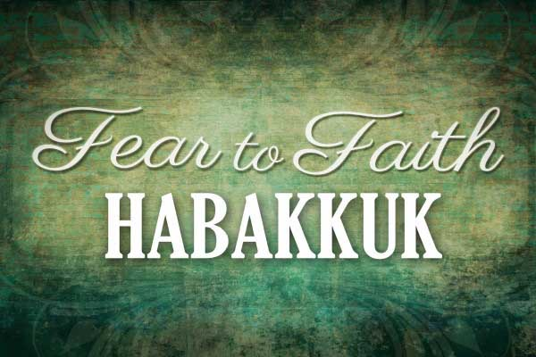
哈巴谷書：從懼怕到信靠

Slide 21
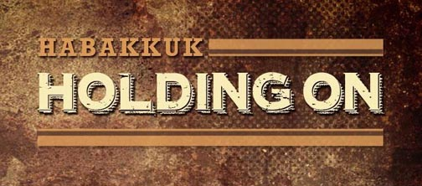
哈巴谷書：堅持

Slide 22

哈巴谷書：信任神的計畫

